Slide 1

ПЕДАГОГИЧЕСКИЙ ПРОЕКТ
Педагогическое руководство проектной деятельностью учащихся как средством формирования универсальных учебных действий на этапе введения ФГОС
МБОУ «Самофаловская сош»
2015 год

Slide 2
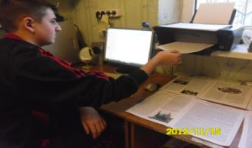
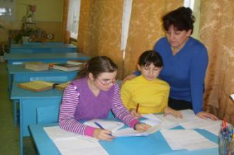
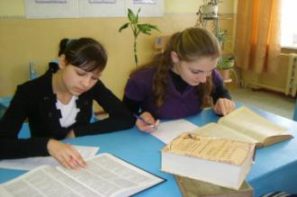
Чем легче учителю учить, тем труднее ученикам учиться. Чем труднее учителю, тем легче ученику. Чем больше будет учитель учиться сам, обдумывать каждый урок и соразмерять с силами ученика, чем больше будет следить за ходом мысли ученика,… тем легче будет учиться ученику… Л.Н.Толстой

Slide 3

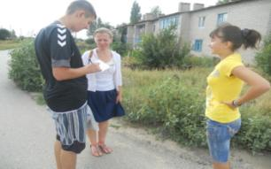
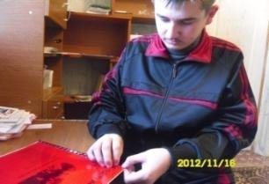
Цели проекта
- умелое педагогическое руководство и активное вовлечение учащихся в проектную деятельность учащихся как наиболее эффективный способ формирования всех видов УУД на уроках и во внеурочной деятельности учащихся. в свете введения ФГОСов нового поколения.
осознание принципиальной необходимости активного использования в активной педагогической практике новых педагогических технологий, позволяющих перейти от информативного обучения к активному творческому познанию, с целью повышения эффективности учебно-воспитательного процесса.
систематизация материала, придание ему удобной формы использования членами педагогического сообщества и более широкого распространения в сети Интернет;
-обмен педагогическим опытом и инновационными подходами в современной педагогике по руководству проектной деятельностью учащихся;
-распространение новаторских идей, методов и форм обучения и воспитания;
.

Slide 4
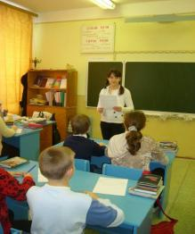
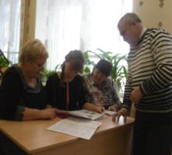
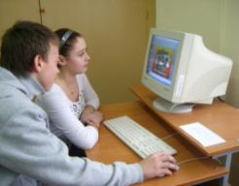
Задачи проекта
Создание условий для повышения качества учебно-воспитательного процесса через активное внедрение в образовательный процесс проектной технологии как способ формирования универсальных учебных действий на этапе введения ФГОСов нового поколения.
Практическое осуществление переориентации существующей в настоящее время образовательной системы на современную, соответствующую требованиям XXI века и ФГОСам второго поколения.
Разработка и внедрения новых форм организационно-методического сопровождения образовательного процесса, обеспечивающего достижения учениками высокого качества образования, формирование культурных, учебных, коммуникативных, исследовательских, проектировочных и других умений, компетентность в сфере самостоятельной деятельности, основанной на усвоении способов приобретения знаний, а также реализацию сформированных компетенций в гражданско-общественной, социальной, трудовой, бытовой сферах.

Slide 5

Учимся у времени, в котором живем, творим с детьми, которые рядом
Стратегия модернизации образования в России приоритетным направлением считает воспитание личности, стремящейся к максимальной реализации своих возможностей, способной принять правильное решение в конкретных жизненных ситуациях , приобщение учащихся к достижениям информационного общества и способность быть активным потребителем информации.

Slide 6
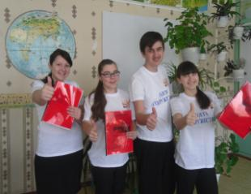
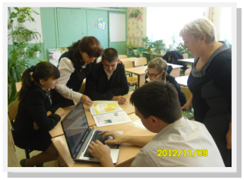
Для ученика проект - это возможность раскрыть свой потенциал индивидуально или в группе своих товарищей, найти при этом необходимые знания, применить на практике, достичь результата и публично его защитить. Для учителя – это возможность интегрированного обучения и воспитания, средство дифференциации обучения.
Метод проектов ориентирован не на интеграцию фактических знаний, а на их применение и приобретение новых, позволяющих перейти от информативного обучения к активному исследовательскому, творческому познанию.

Slide 7

Проектная деятельность логично вписывается в структуру ФГОС второго поколения и полностью соответствует заложенному в нем системно-деятельностному подходу.
Метод проектов позволяет учащимся достичь того уровня образования, который будет соответствовать портрету выпускника, прописанному и разработанному Министерством образования во ФГОСах второго поколения.
4

Slide 8
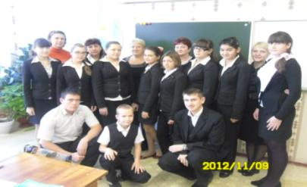

Творческое сотрудничество: учитель- ученик
… чтобы переваривать знания,
надо поглощать их с аппетитом…
Сделайте трудное привычным, привычное станет легким, а легкое – приятным.
Аристотель

Slide 9
Обязательные Этапы проектирования
•анализ ситуации;
•выделение проблемы, выдвижение гипотезы;
•формулирование цели, определение задач;
•планирование этапов работы, времени, ресурсов, методов, продукта;
•реальное получение продукта:
•самоконтроль, самооценку, коррекцию;
•оформление результатов, выводов, презентацию продукта;
•оценку по установленным критериям;
*выбор темы и ее формулирование. Тема должна быть привлекательной, вызывать интерес и горячее желание осуществить проект

Slide 10
Федеральный государственный образовательный стандарт основного общего образования, утверждённый Минобрнауки 17 декабря 2010 г., переносит акцент в обучении на овладение целостной системой универсальных учебных действий ( обще учебных умений), которая не может появиться просто из «изучения предмета», она формируется в ситуациях разрешения личностно важных проблем, в самостоятельной деятельности, направленной на достижение конкретного результата.
Поэтому как полноправные и обязательные компоненты школьного гуманитарного образования рассматриваются не только традиционные предметные знания и умения, но и личностные и метапредметные результаты обучения, которые реализуются в том числе и через проектную деятельность.

Slide 11
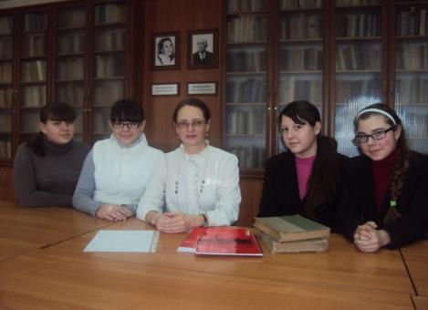
Сотрудничество с партнерами
В рамках работы по внедрению проектной технологии в учебно-воспитательный процесс было установлено сотрудничество с кафедрой русского языка ВолГУ и профессором университета, доктором филологических наук Горбань О.А.
/ 2011-2012 уч.год/

Slide 12
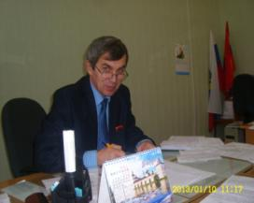
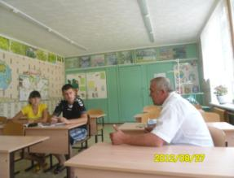

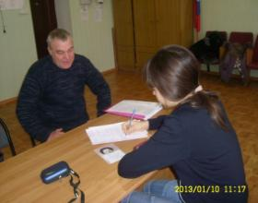
Сотрудничество учащихся и педагогов с Администрацией Самофаловского сельского поселения
Подготовка материала к очередному номеру газеты «Содружество» проходит в тесном взаимодействии с главой Администрации поселения и председателем Совета депутатов

Slide 13



Сотрудничество учащихся и педагогов с Администрацией Самофаловского сельского поселения
Подготовка материала к очередному номеру газеты «Содружество» проходит в тесном взаимодействии с главой Администрации поселения и председателем Совета депутатов
16

Slide 14
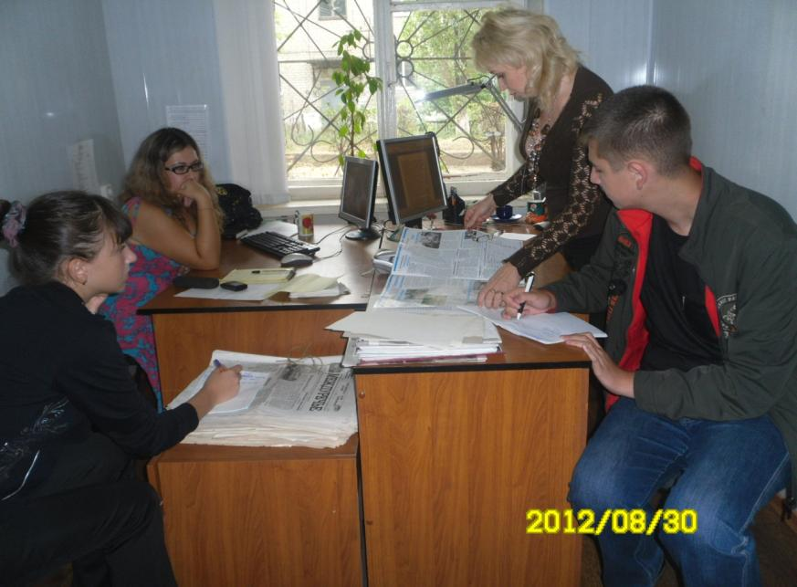
Взаимодействие с редакцией районной газеты «Междуречье»

Slide 15
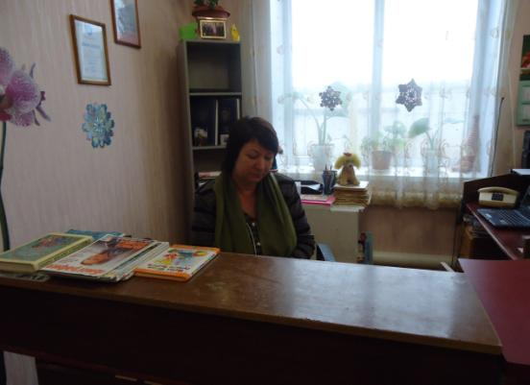
Взаимодействие с библиотекой им. Е.А.Кулькина
Большую помощь в реализации проектной деятельности учащихся оказывает заведующая библиотекой им. Е.А.Кулькина Шумакова Г.А.

Slide 16
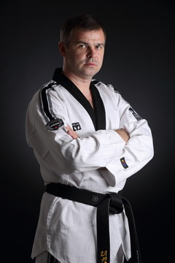
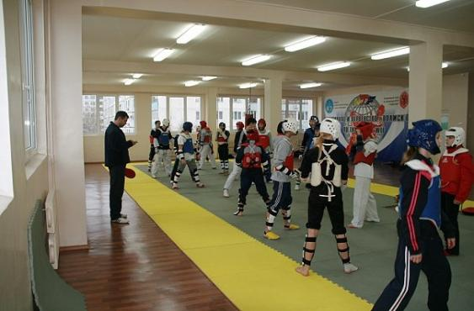
ВОЛГОГРАДСКАЯ ФЕДЕРАЦИЯ ТХЭКВОНДО ВТФ
СПОРТИВНЫЙ КЛУБ БОЕВЫХ ИСКУССТВ «ТОРНАДО»
Президент Волгоградской федерации тхэквондо
КРУПКО АЛЕКСЕЙ ВАЛЕРЬЕВИЧ

Slide 17
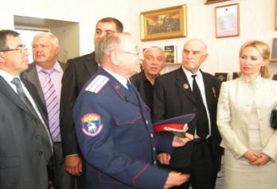
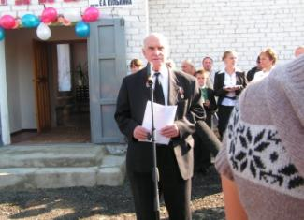
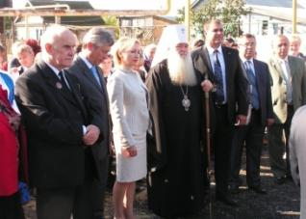
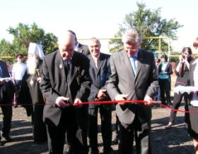
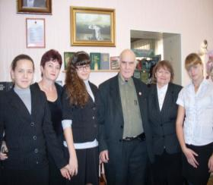
Социальная значимость проектной деятельности учащихся

Slide 18

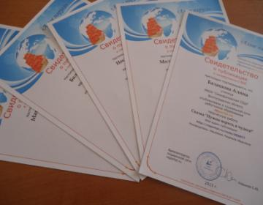
Творческие проекты учащихся среднего звена
Номинация «Сказка о Новом годе, Рождестве и зиме. Проза».
Мартинсон Владимир - «Похищение олимпийского огня».
Молявкин Александр «Бывает же такое!»
Балашова Алина «Нужно верить в чудеса!»
Носкова Валентина ««Красота рождественских ночей».
Болтенкова Алина «Новогоднее приключение лесных зверей».

Slide 19

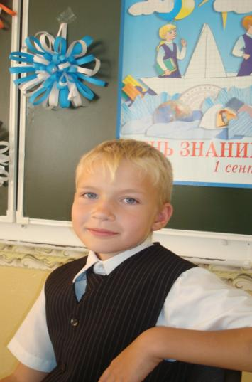
Областной конкурс
Творческий проект
Экологическая сказка
ПОДРАЖАНИЕ
М.Е.САЛТЫКОВУ – ЩЕДРИНУ.
ЭКОЛОГИЧЕСКАЯ СКАЗКА
«ЧУДО-ЮДО УЖАСНОЕ
И ИВАН-КУЗНЕЦ».
Мартинсон Владимир –
7 класс

Slide 20
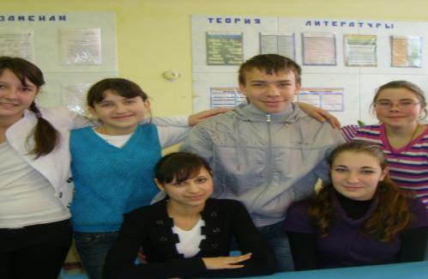

Жаргонизмы как языковое явление в речи учащихся среднего звена современной сельской средней общеобразовательной школы.
Учебный проект
МОУ «Самофаловская СОШ»
2010-2011 учебный год

Slide 21

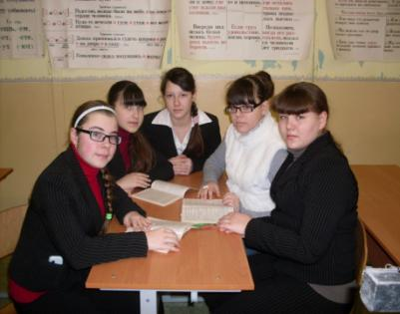
Особенности использования казачьих диалектов южного Дона и их роль в романе Е.А.Кулькина «Крушение»
Школьный учебный проект
МБОУ «Самофаловская сош»
2011-2012 учебный год

Slide 22

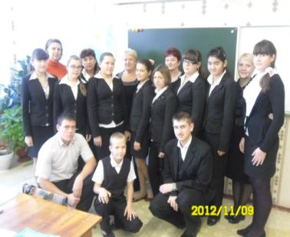
Учебный проект Школьно-поселковая газета «Содружество» как средство массовой информации населения, развития коммуникативной компетении и социальной адаптации учащихся школы в условиях муниципального Самофаловского сельского поселения.
МБОУ
«Самофаловская сош»
2012-2013 учебный год

Slide 23

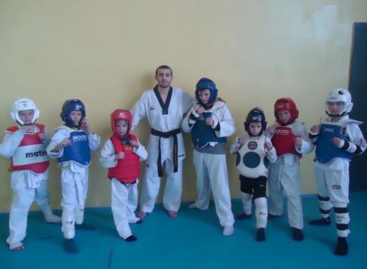

От урока физкультуры к олимпийской медали. МБОУ «Самофаловская сош» – территория спорта и здоровья
Авторы :
Рожко Алексей / 4 класс /
Зуев Максим / 2 класс /
Булавин Роман / 2 класс /
МБОУ «Самофаловская сош»
2013-2014 учебный год

Slide 24
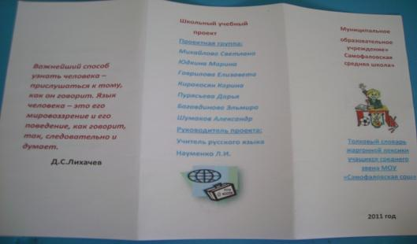
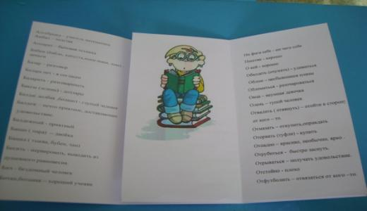
Познавательная направленность проектной деятельности учащихся
Толковый словарь жаргонной лексики учащихся среднего звена
МОУ «Самофаловская сош»
2012-2012 год

Slide 25

Проектная деятельность , предполагающая сотрудничество учителя и ученика,- непременный залог успешности в работе.
Проект « Особенности использование диалектов казаков южного Дона в романе Е.А.Кулькина «Крушение» »
Итоги реализации проекта
*Участие в районном конкурсе учебных проектов- призеры
*Участие в областном конкурсе учебных проектов – 1 место
*Участие во всероссийском конкурсе «Портфолио ученика» - победители

Slide 26
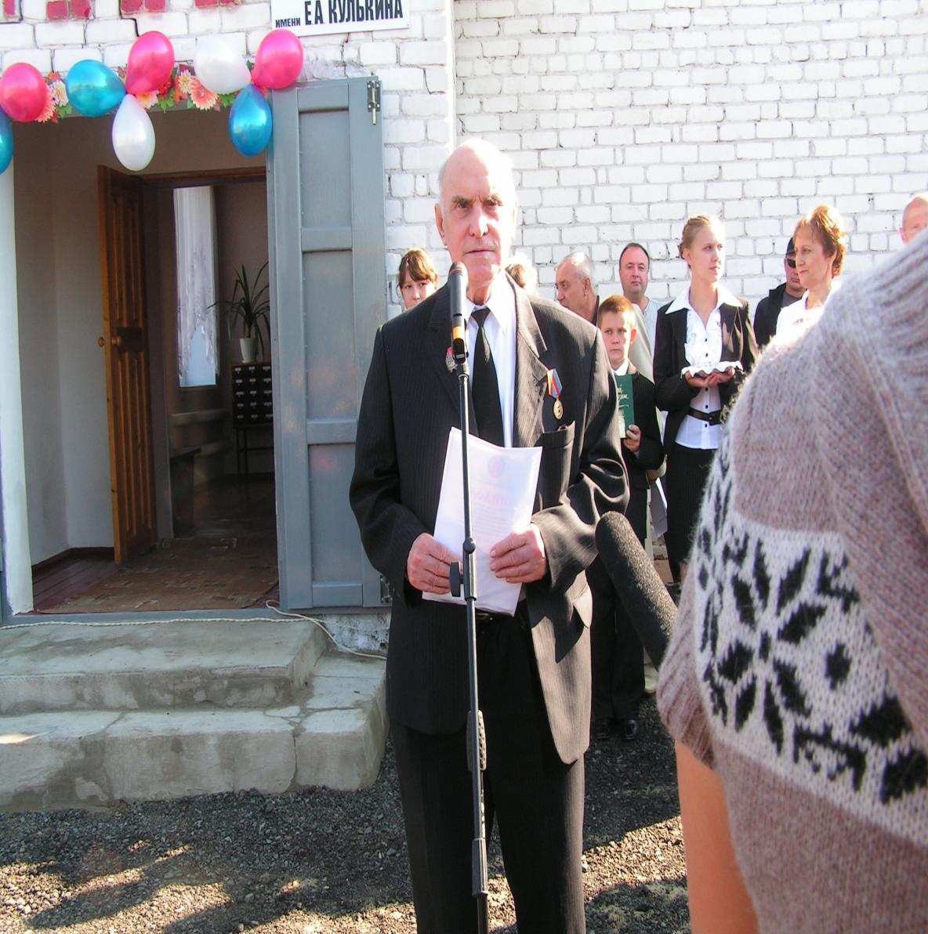

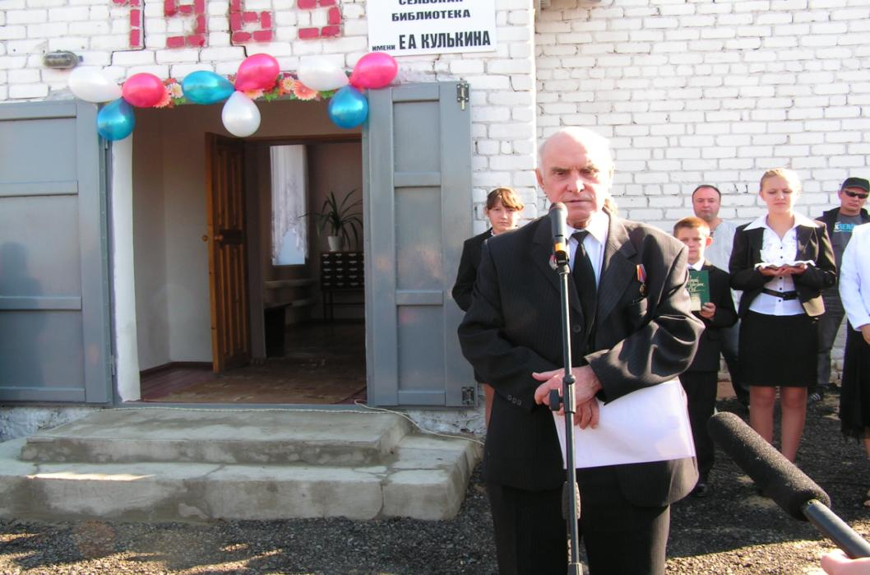
Толковый словарь диалектной лексики казаков южного Дона в романе Евгения Александровича Кулькина « Крушение»
ШКОЛЬНЫЙ УЧЕБНЫЙ ПРОЕКТ
2012 год

Slide 27
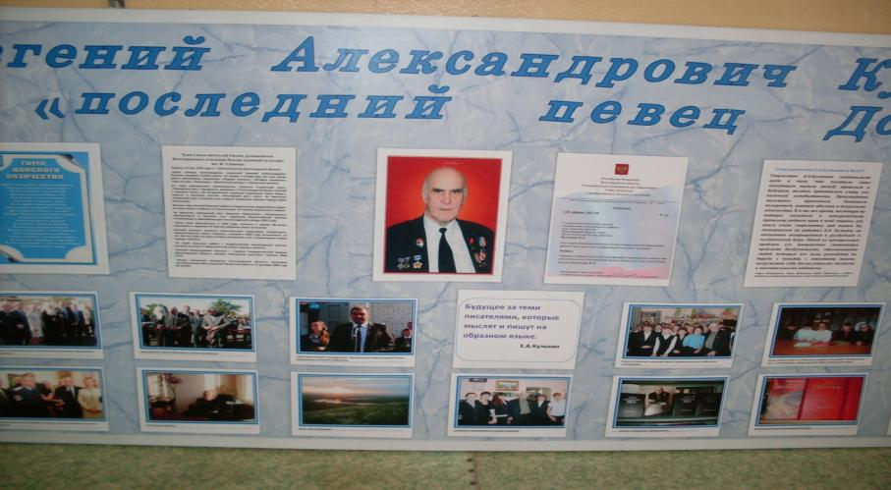
Проектный продукт для сельской библиотеки

Slide 28
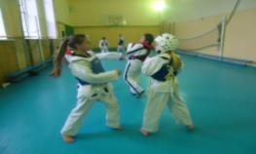

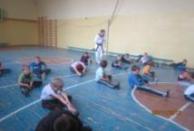
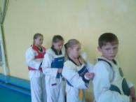
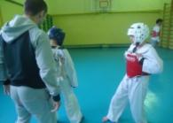
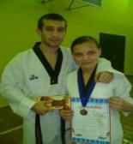
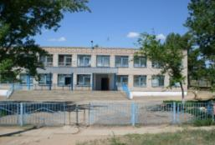
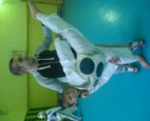
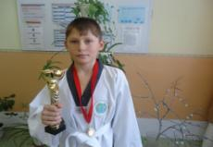
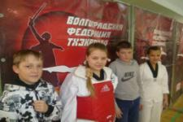
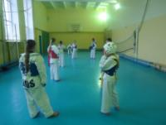
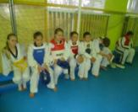
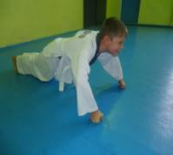

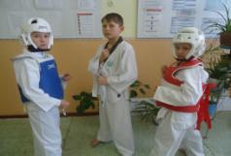
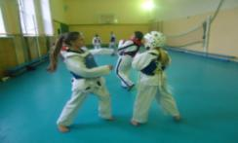
Рекламный буклет
Мы выбираем спорт как альтернативу вредным привычкам!
Запишись в спортивный клуб боевых искусств «Торнадо» !

Slide 29
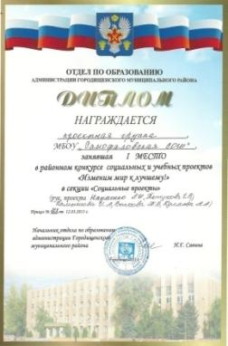



Итоги реализации проекта «Содружество» *проект стал лучшим на областном конкурсе социальных проектов «Свой мир мы строим сами» в 2013 году и завоевал гран-при конкурса; * в районном конкурсе учебных и социальных проектов «Изменим мир к лучшему» 2013 год -1 место; *районный конкурс лидеров детских общественных объединений «Лидер 21 века» -3 место * проект заявлен на участие в XV ВСЕРОССИЙСКОМ КОНКУРСЕ «ИЗДАТЕЛЬСКАЯ ДЕЯТЕЛЬНОСТЬ В ШКОЛЕ» в Санкт-Петербурге. * работа творческой группы была отмечена грамотой Совета депутатов Самофаловского сельского поселения , комитетом по образованию Городищенского муниципального района, Министерства образования и науки Волгоградской области.
25

Slide 30



Районный конкурс «Изменим мир к лучшему!» 2013 год
«Школьный социальный проект, педагогическое руководство которым осуществлялось творческой группой педагогов МБОУ «Самофаловская сош», занял 1 место и отправлен решением жюри на областной конкурс социальных проектов «Я- граждан!»

Slide 31




Slide 32


Всероссийский конкурс школьных печатных изданий в Санкт-Петербурге
Школьно-поселковая газета «Содружество» принимала участие в этом конкурсе в марте 2013 года. Тема конкурса — «Молодежь в фокусе событий».
info@schoolizdat.ru

Slide 33


Участие в13 всероссийской акции в 2013 году

Slide 34



Перспектива реализации проекта
*Повышение квалификации и уровня
педагогического мастерства по использованию проектной технологии и дальнейшее активное использование ИКТ в учебно-воспитательном процессе в условиях реализации ФГОС
*Обобщение своего опыта педагогического руководства проектной деятельностью
учащихся на международном
уровне.

Slide 35

* Наша педагогическая инициатива направлена на то , чтобы красота земли, призыв к борьбе за счастье, радость и свободу, широта человеческого сердца и разума преобладали над тьмой и сверкали, как незаходящее солнце. Ведь жизнь становится интересной и полноценной только тогда, когда сам что – то творишь, созидаешь, действуешь, видишь публичное признание результатов своей работы на каждом уроке, каждый день в работе с каждым обучающимся.
37

Slide 36

Участие в общероссийском конкурсе педагогических проектов на базе центра педагогических технологий им. К.Д. Ушинского 2014 год

Slide 37


Обобщение опыта работы на всероссийском уровне на базе ЦПТ им. К.Д. Ушинского 2014 год

Slide 38


Современные дети отличаются своей энергией, талантами и одаренностью. Они не признают идеалов и не ищут кумиров. Они верят в себя, в свои возможности и способности. Современные дети не приемлют власти и лидерства. Демократия и сотрудничество – единственно возможная форма организации отношений между детьми нового поколения. Они не воспринимают жесткие рамки, готовые методики и принципы. Взамен они предлагают свое креативное мышление, новые нестандартные пути решения любых задач и уверенность в своих действиях. Давайте с ними сотрудничать!

Slide 39

Если путь твой к познанию мира ведет, как бы труден он ни был – вперед!

